Slide 1
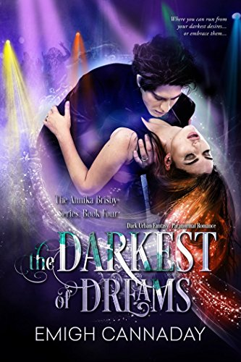
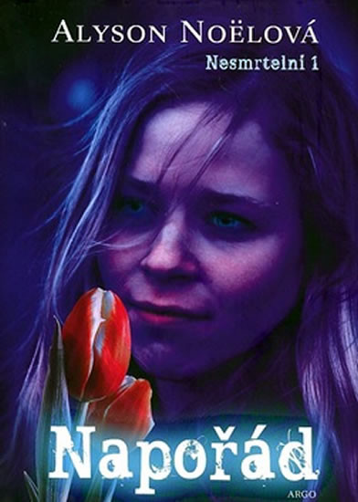
Lubomír Doležel: Heterocosmica II. Fikční světy postmoderní české prózy (2014)
„Je možné, že absence fantazijní fikce z literatury soudobé je způsobena právě tím, že už nemáme rádi příběhy, které se ztrácejí, když mizí sen“ (54).
„Vertikálním zařazením patří fantasy hlouběji než do populární literatury, patří do literárního kýče“ (32).
Současná česká fantasy je tedy pohádka, která nahradila předválečné čtivo typu Červené knihovny. Stejně jako jejího předválečného předchůdce nemůžeme dnešní fantasy považovat za originální žánr české prózy, jejími vzory jsou západní bestsellery, které se horlivě překládají a zřejmě také dobře prodávají (33).
Notes:
Současná česká fantasy je tedy pohádka,, která nahradila předválečné čtivo typu Červené knihovny. Stejně jako jejího předválečného předchůdce nemůžeme dnešní fantasy považovat za originální žánr české prózy, jejími vzory jsou západní bestsellery, které se horlivě překládají a zřejmě také dobře prodávají.

Slide 2
„Science fiction je literatura konzumní a není ji tudíž možno posuzovat […] podle kritérií platných pro literaturu experimentální a laboratorní. Je založena na akčním mechanismu, který má vyvolat okamžitý, bezprostřední efekt. Výpravná vědeckofantastická literatura je založena na použití několika mytologemů. Univerzálnost „situací“ a problémů je tu hlavní podmínkou fungování děje.“
„Což ovšem znamená, že vědecko-fantastická literatura obsahuje něco, co moderní kultura od středověku a jeho renesančních odnoží nezná, a to institucionalizovaný repertoár postav, díky němuž každá typická situace, každý sumarizující emblém, charakter či figura získávají v očích čtenáře okamžitě kvalitu alegorického či morálního postoje a každý příběh se stává poselstvím, přesahujícím vnější sled faktů.“
Umberto Eco: O vědecko-fantastické literatuře, In Skeptikové a těšitelé, 1995 (1964): 403
„[…] dobrá science fiction je vědecky zajímavá ne proto, že mluví o technologických zázracích – a nemusela by o nich vůbec mluvit – ale proto, že se nabízí jako narativní hra se samou podstatou každé vědy, to jest s její předpokladovostí.“
„Autor science fiction je pouze jakýsi opatrný vědec, a to často z důvodů přísně morálních (zvláště když předpokládá nějaké společenské jevy), protože tím, že tuší a předpovídá možnou budoucnost, snaží se jí v podstatě předejít.“
Eco, Umberto, Světy vědeckofantastické literatury, in O zrcadlech a jiné eseje: znak, reprezentace, iluze, obraz, 2002 (1985): 230

Slide 3
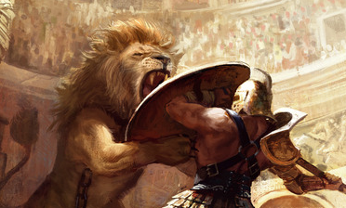
Otakar Slanař: Hodnota a hodnocení literatury science fiction
Populární kultura v českém prostoru (2013)
Příběh
Děj
Náročnost textu
Postavy
Styl
Spád
Notes:
Příběh
Děj
Srozumitelnost

Slide 4
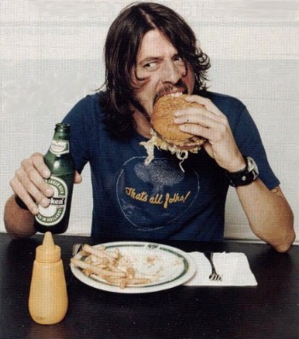
Aleš Langer: Průvodce paralelními světy, 2006
„SF se propracovala ke své základní funkci – funkci zábavné – a moralizování a společenskou kritiku buď jako nepodstatné opustila, anebo je odsunula do druhého či třetího plánu. To ovšem ani v nejmenším neznamená, že by SF rezignovala na své možnosti přinášet čtenáři jisté poznání. Pouze začínala chápat, že toto poznání, explikaci daných tezí, deskripci závažných lidských problémů a odpovědi na zásadní otázky vztahující se k lidské existenci je nutno zformovat do adekvátního literárního tvaru. Tak, aby tato díla byla schopna uspokojit jak čtenáře čtoucího pouze v „prvním plánu“, tak i ty ostatní, kteří v dílech hledají jejich myšlenkovou hloubku.“
„Současná česká fantastika už oním syndromem „býti brán vážně“ netrpí: vyplňuje svou část literárního spektra, je ve své většině vnímána jako literatura triviální, oddechová, určená k rychlé spotřebě, čemuž odpovídají i paperbacková vydání. Zájem čtenářů a kritiků mimo fanouškovské struktury vzbudí jen nemnohá díla z této oblasti, naposledy Další den Valhaly Františka Novotného. Jsem přesvědčen, že je to tak v pořádku.“
KRMNÁ FANTASTIKA
Notes:
Předlistopadová fantastika jako společenskokritická literatura

Slide 5
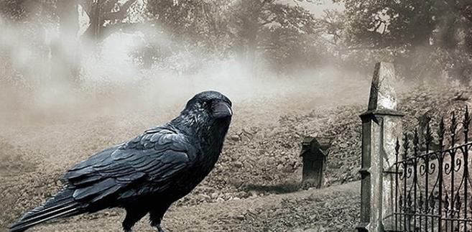
Kritická recepce fantastiky
Obranná pozice
: „[…] možná jeden z nejobtížnějších aspektů vážné kritické studie o fantasy vyplývá z postoje většiny současných kritiků – postoje, který naznačuje, že takzvaně ‚realistický‘ způsob psaní je poněkud hlubší, více morálně závazný, více provázaný se ‚skutečnými‘ lidskými starostmi, než režim psaní, který využívá úžasné [marvellous].“
Ann Swinfenová: In Defence of Fantasy, 1984: 10-11
Fantastické nemůže být seriózní ani kvalitní
„Dokonce i když fantasy získává stále větší oblibu, kritici se snaží oddělit ‚dobré věci‘ a tvrdit, že nejsou ‚fantasy‘.“
Farah Mendlesohn, Edward James: Short History of Fantasy, 2008: 1-2
David Mitchell: Atlas mraků
Susanne Clarková: Jonathan Strange & pan Norrell

Slide 6
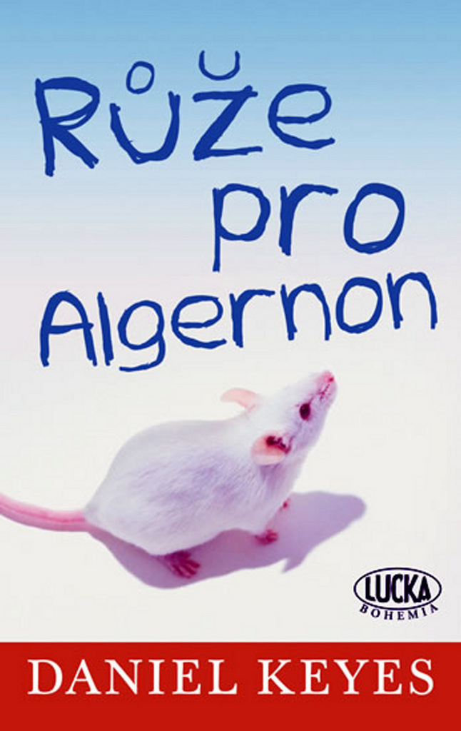
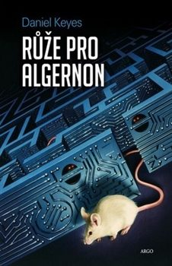
„Fantastika byla obecně vyloučena z kánonu velké literatury – a nadále vyloučena zůstává, přes prokazatelné hodnoty mnoha ze svých zástupců.
Brian Attebery: Strategies of Fantasy, 1992: ix
„Problém ‚vědění‘ jako bloku pochopení je zvláště akutní v kritické recepci science fiction. Zřídka se vyskytl žánr, o kterém má tolik lidí pevné názory bez přímé zkušenosti s jeho hlavními texty. A co kupříkladu každý tradiční literární kritik ví o SF? Ví, že díla SF používají jazyk neohrabaně, bez elegance i vtipu. Ví, že tyto práce postrádají zajímavé postavy, obydleny roboty, z nichž někteří mají být považováni za muže a ženy. Ví, že zápletka je v těchto dílech buď banální nebo epizodická, a nebo obojí. A ví, že jejich námět je neskutečný, únikový a konečně triviální.“
Robert Scholes: Structural Fabulation, 1975: 47
Žánrová x nežánrová literatura
„I když toto použití neodráží natolik skutečný rozdíl, jako naznačuje slepotu [recenzentů] ke konvenčnosti jejich upřednostňovaných forem, komplikuje jakékoli diskuse o fiktivních žánrech, včetně fantastiky.“
Brian Attebery: Stories about Stories, Stories about Stories: Fantasy and the Remaking of Myth, 2014: 32
Notes:
Žánrová x nežánrová literatura

Slide 7
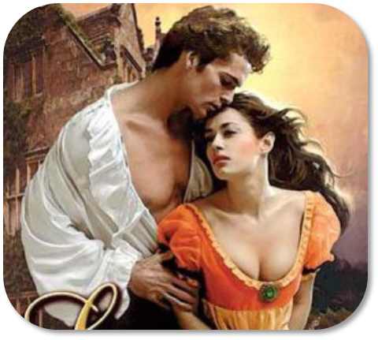
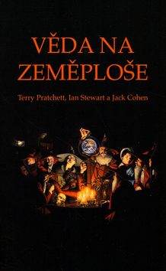
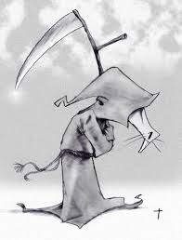
Fantastické, nemožné, nadpřirozené
X
Nepravděpodobné, nevěrohodné
Detektivka, červená knihovna, pornografie
Eric Rabkin: Neočekávané (bůh ze stroje)
x
neočekávatelné
„Zkrocený svět, řízený svět, svět, jehož základní pravidla nejsou omezující, to jsou světy, které nám pomáhají překonat příliš mnoho reality.“
Eric Rabkin: The Fantastic in Literature, 1976: 225
X fikční svět založený na principu splnění nepravděpodobných možností a fungování nepravděpodobných pravidel?
Prvek Bylonebylia
Moc příběhů
Univerzální příběhy a povahy – aluze k aktuálnímu světu,
parodie dobrodružné fantasy

Slide 8
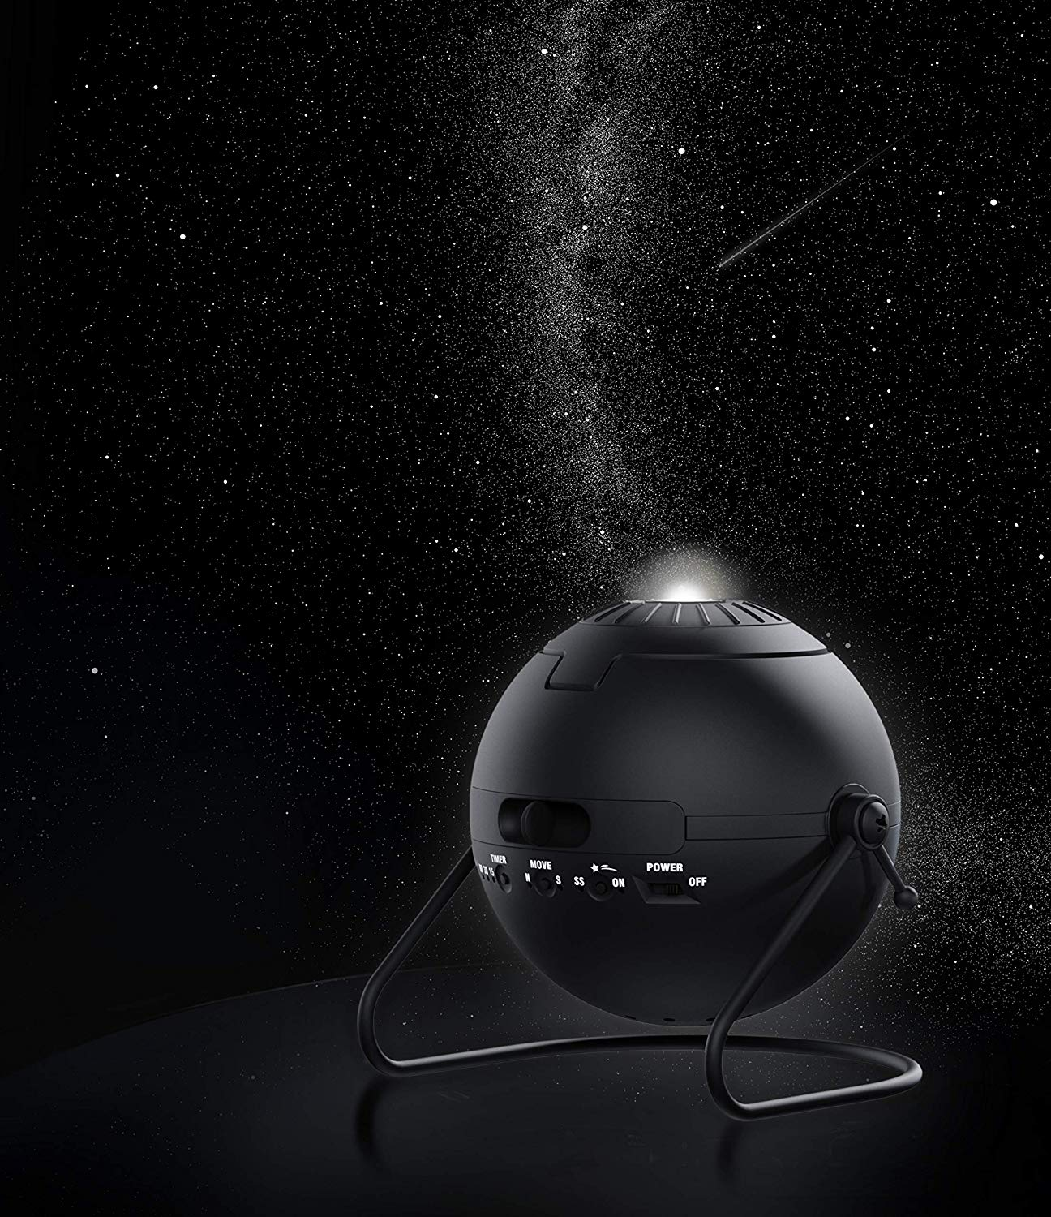
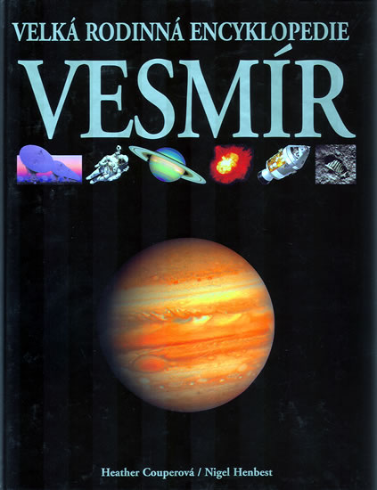
Estetická a faktická znalost
Faktická/encyklopedická
Učební texty, non fiction
Estetická
Estetická aktivita (čtení:)
Estetická libost (aesthetic pleasure)
Primárním cílem beletrie není zprostředkovat informace/znalosti
Učení se bez vědomého úsilí (Nikolajeva 22)
?Mimetická fikce poskytuje informace o aktuálním světě?
fikce x skutečnost
X
simulace x konstatování
?Fantastika je zdrojem (pouze) estetické znalosti?
Z kognitivního hlediska není tolik podstatné, jestli jde o beletrii nebo naučnou literaturu, ale to, do jaké míry text stimuluje simulaci přesahující zkušenost a logický úsudek.
Patrick Colm Hogan: How Authors' Minds Make Stories, 2013: 5-6

Slide 9
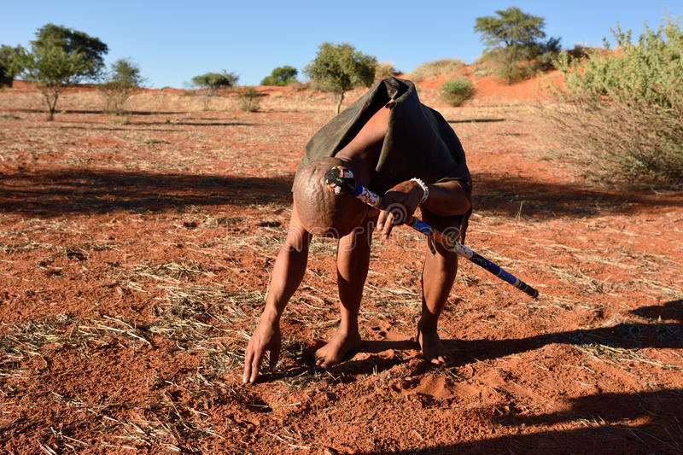
Mimésis
Z toho, co bylo řečeno, jest také patrno, že není úkolem básníkovým předvátěti, co se stalo, nýbrž co by se státi mohlo, tj. věci možné podle pravděpodobnosti nebo nutnosti.
Aristotelés
Hrozí zjednodušením, když „stále přežívající doktrínu mimeze“ představujeme jako to pojetí fikce, které „tvrdí, že fikce jsou nápodobou nebo zobrazením aktuálního světa, skutečného života“ (Doležel 2003:10).
Milan Suchomel: Promimetická promluva, 2015: 40
„Mimésis už nemá nic společného s kopií. Představuje specifickou formu poznání světa lidí na základě analýzy vyprávění.“
Antoine Compagnon: Démon teorie.Literatura a běžné myšlení, 2009: 138-9
„Od aktuálního se jde k možnému, ale jde se i opačným směrem, aktuální a možné se reflektují v sobě navzájem, korigují se, doplňují a mění. Všechno může být jinak a umění číst zahrnuje v sobě také ochotu, dokonce potřebu nestálosti a proměny. Dát v sázku dosavadní podobu a smysl, odpoutat se od toho, co je blízké a samozřejmé, popřít jednoznačný výklad, riskovat negaci a odvažovat se převratu ne bez nadšení. V sázce je i moje vlastní já“ (Suchomel: 41).

Slide 10
Fantastika x mimésis
„Zdá se, že vždy je zde potřeba odsuzovat nebo omlouvat fantastické, potřeba, která je typicky etnocentrická, vycházející z hluboké víry vlastní západní kultuře, že ‚realita‘ je nějak morálně ‚lepší‘ a esteticky ‚vážnější‘ než ‚fantazie‘, že vědomé je nějak objektivně lepší než podvědomé“.
Lance Olsen: Ellipse of Uncertainty: An Introduction to Postmodern Fantasy, 1987: 285
Literární trh ve Spojených státech, a do značné míry v Británii, má tendenci brát vážně pouze produkty tzv. „realismu“ a degradovat do domény populární kultury práce zacházející s „fantastickým“. Jednou takto zavrhnut, i ten nejhlubší z fantastických textů má pramalou šanci získat pozornost mainstreamového čtenáře – té inteligentní, diskriminující dušičky, jejíž mozek byl vymýván skoro so let tržními silami, které nepřestávají ochuzovat americkou a britskou literaturu.
Daniel Pearlman, the Council for the Literature of the Fantastic,1995
„Literatura nese nevyhnutelné podobnosti s realitou, a čím více dílo vypráví příběh, o to více je nezbytná přítomnost skutečného. Nicméně, což je úžasným holdem výmluvnosti a důslednosti Platona a Artistotela jako původců západní kritické teorie, většina následných kritiků předpokládá mimetické reprezentace za základní vztah mezi textem a reálným světem.
Kathryn Hume: Fantasy and Mimesis, 1984: 5
Notes:
Podvědomá snaha přeměnit tajuplný příběh na pochopitelnější a běžnější
Zkreslení vzpomínek – mysl se řídí podvědomými vnitřními scénáři, které mají za úkol vyplnit mezery v paměti tak, aby informace byly konzistentní s naší představou o světě.
KONTRAINTUITIVNÍ REPREZENTACE - ESENCIALISMUS

Slide 11
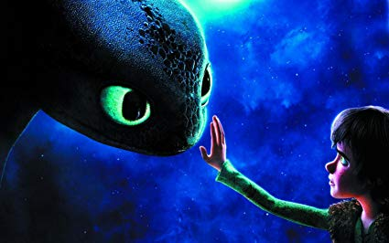
Věřím, že jednou z nejhlouběji lidských schopností je představivost: a tak je naší příjemnou povinností, jako knihovníků, učitelů, rodičů, spisovatelů nebo zkrátka jen dospělých, posilovat představivost dětí, povzbuzovat ji ke svobodnému růstu, aby vzkvétala a rozpínala se… Fantasy říká pravdu…Není faktická, ale je pravdivá….Její pravdivost vyzývá, ba ohrožuje vše, co je falešné, povrchní, triviální v životě, který (mnozí dospělí) na sebe sami uvrhli. Obávají se draků proto, že se bojí svobody.
Ursula K. Le Guinová: Why are Americans Afraid of Dragons, 1989: 36
„Tak teď máme recenzenty a učitele literatury, kteří se chlubí, že nejsou schopni číst fantasy. Nemohou říci, zda je to obsah nebo forma, proti čemu mají námitky, magie nebo obnova (recovery). Očekávají, že každá romance (fantastika) bude úniková, každá pohádka čtverácká a vyumělkovaná a tato očekávání řídí jejich reakci. Neuvědomují si, že tyto negativní vlastnosti jsou částečně výsledkem rozdělení, na něž přistoupili, mezi skutečným a neskutečným. Toto rozdělení zaručuje význam a podstatu pouze historickému a pseudohistorickému vyprávění, zanechávajíc fantastickému pouze určitou vzdušnou lahodnost, stejně jako sněhové pusince.“
Brian Attbery: Strategies of Fantasy, 1992: xi

Slide 12
Mundane fiction - mainstream
Literatura hlavního proudu (mainstream
Literatura každodenní zkušenosti, literatura
vycházející z empirického prostředí autora
(James Gunn, Darko Suvin)
Běžná (mundane) literatura (Samuel R. Delany).
…literatura nepřesahující rámec všední zkušenosti…
Protože v diskurzu běžné beletrie je svět dán, můžeme každou větu v běžné beletrii použít jako součást hry připomínající psaní na klávesnici jedním prstem (hunt-and-peck game). Dobře, jakou část světa musím vyvolat ve své představivosti […], pokud chci, aby příběh držel pohromadě? V science fiction svět příběhu dán není, je to spíše konstrukt, který se mění s každým příběhem. Při četbě SF musíme zapřáhnout mnohem více představivosti a spekulace. S každou větou se musíme ptát, co by ve světě příběhu mělo být odlišného od našeho světa, aby byla taková věta použita – a tak, jak se věty staví na sebe, sestavujeme svět ve specifickém dialogu, ve specifickém napětí s naší současnou představou skutečnosti.
Samuel R. Delany: Science Fiction and „Literature“, in Speculations on Speculations, 205:104

Slide 13
„Realistický autor sa delí s čitateľom o svoju predstavu známej skutočnosti, autor fantastického diela ho vyzýva na dialóg o svojej hypotéze neznámeho světa.“
V realistické literatuře „často nachádzame odpovede bez otázok“.
Ondrej Herec: Fantastika a realizmus, 1999: 16
„Protože fantasy nesměřuje k napětí mezi nadpřirozeným a přirozeným prostředím empirického autora, její monotónní snižování všech možných horizontů až k smrti z ní činí jen subliteraturu mystifikace. Komerční řazení do stejné kategorie jako science fiction je tak závažnou medvědí službou a sociopatologickým jevem.“
Darko Suvin: Estrangement and Cognition, in Speculations on Speculation, Theories of Science Fiction, 2005:28
Parazitismus fantasy
Notes:
Parazitismus fantasy

Slide 14
Marek Oziewicz: Justice in Young Adult Speculative Fiction: A Cognitive Reading, 2015
Umožňuje ověřovat hypotetické situace, které ještě nenastaly, ale jsou teoreticky možné.
Je nejlepším nástrojem pro myšlenkové experimenty se situacemi, které jsou v aktuálním světě nemožné, a tak rozšiřují kognitivní pružnost čtenáře za hranice dané reality.
Umožňuje uvažovat nad otázkami esenciálními pro lidskou existenci, na které věda zatím nenašla odpověď.
Poskytuje svým čtenářům jedinečný požitek prostřednictvím příběhů, jež se vymykají z hranic možného; plní tak sny o podivuhodnu a nadpřirozenu vstupujícím do lidského života.
Fantastická literatura má globální dosah. Zatímco i ta nejlepší mimetická literatura je primárně zaměřena na zemi svého původu, fantastika závisející na fantazijních místech, postavách, kulturách a rasách snadněji překračuje hranice v aktuálním světě. (12-13).

Slide 15
Maria Nikolajeva: Reading for Learning:
Cognitive Approaches to Children’s Literature, 2014
Fantasy je opakovaně osočována z únikovosti. Pokud vůbec fantasy přináší poznání skutečného světa, tak rozhodně radikálně odlišným způsobem než realismus (29).
Fantasy má řadu strategií jak pro vytváření, tak pro oslabování iluze známosti (familiarity). Smyslem fantasy je zobrazovat skutečný svět v přestrojení, jako metaforu (44).
Svět fantasy stimuluje kognitivní činnost jiným způsobem než mimetická fikce. Čtenáři musí být ve střehu; nemohou brát nic za samozřejmé; potřebují si poskládat fakta do koherentního celku, aby pochopili, jak tento možný svět funguje; potřebují zaměstnat pozornost, představivost a paměť. Čím náročnější a namáhavější je orientace čtenáře v možném světě, tím lépe pro kognitivní vývoj (33-34).

